Slide 1
Právo na nenávist ?
Hate speech a svoboda slova
V perspektivách současné analytické filosofie
Tomáš Koblížek, Filosofický ústav, AV ČR
Letní škola Občankářů, 14. července 2022

Slide 2
Neuchopitelná hate speech?

Slide 3
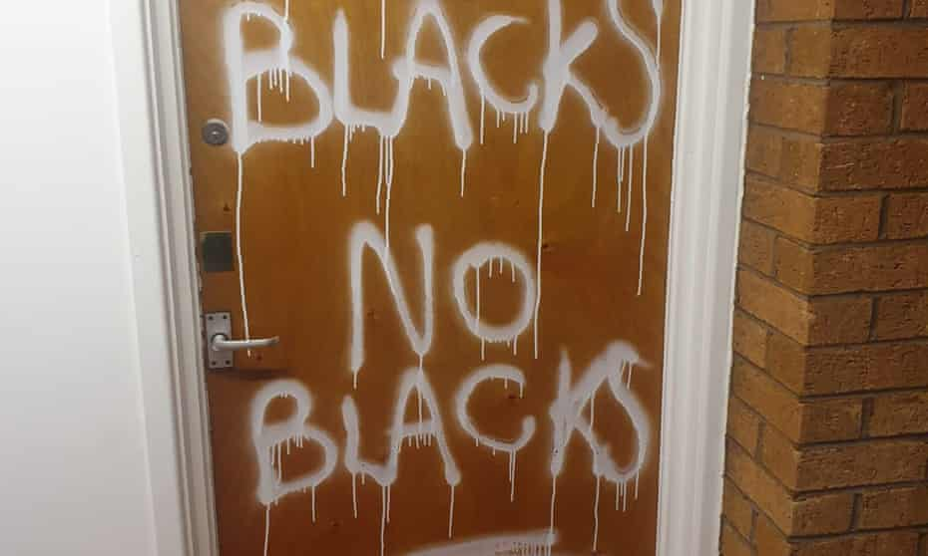
Salford, 2019

Slide 4
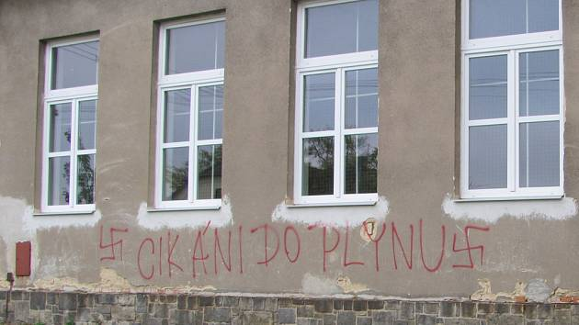
ZŠ Jungmannova – Jihlava, 2012

Slide 5
Nenávistné projevy: statistika
„Celkově bylo v roce 2021 na území České republiky registrováno 153.233 trestných činů.
Na tomto čísle se činy s nenávistným podtextem podílely 0,07 %. V roce 2021 bylo Policií ČR zjištěno 108 trestných činů s nenávistným podtextem.
V meziročním srovnání došlo k poklesu zjištěných nenávistných činů o 26.“
Zpráva o extremismu a předsudečné nenávisti na území České republiky v roce 2021, Ministerstvo vnitra ČR, Praha 2022

Slide 6
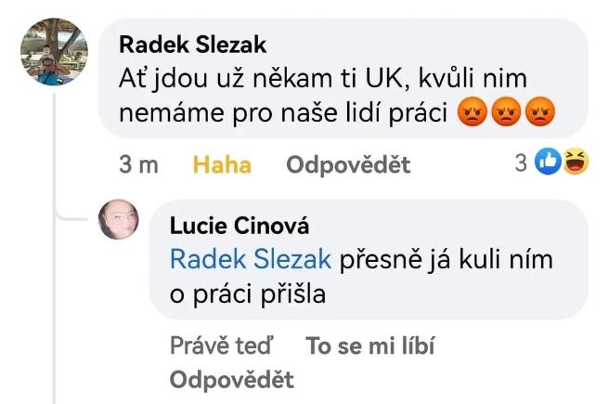
kumulativní efekt
Facebook, diskuse, 1. července 2022

Slide 7
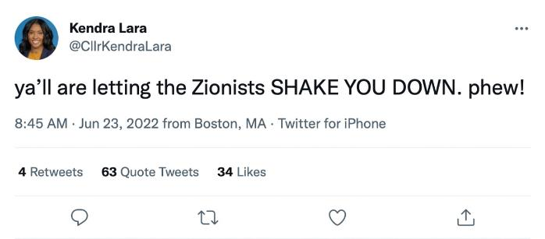
kumulativní efekt
Kendra Lara, Twitter, 23. června 2022

Slide 8
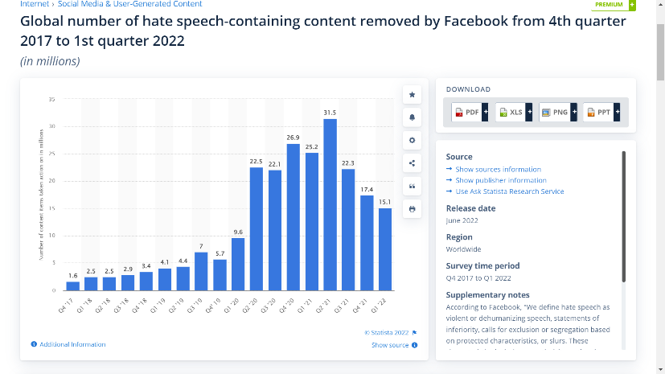
kumulativní efekt
Facebook: počet smazaných příspěvků
zahrnujících hate speech (2017–2022)

Slide 9
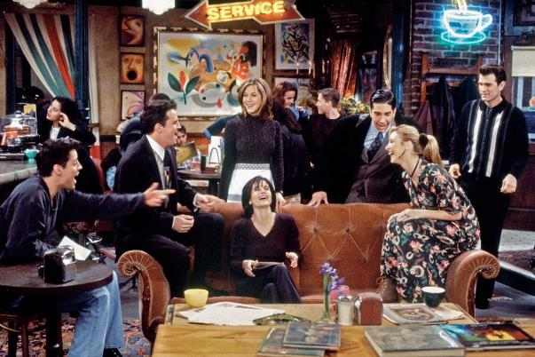

Slide 10
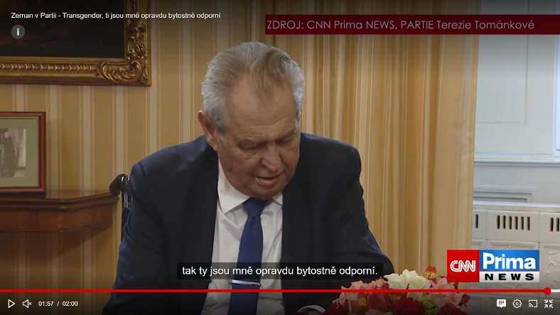
Miloš Zeman, CNN Prima News, 27. června 2021

Slide 11
Facebook, diskuse, 1. července 2022

Slide 12
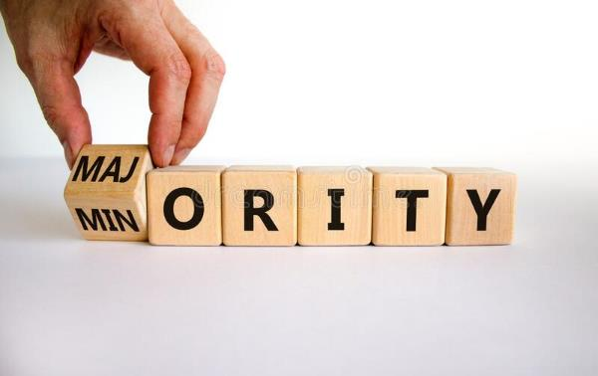

Slide 13
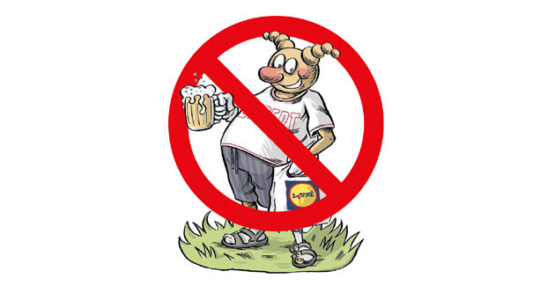
Čechy v ČR nechceme, FB stránka

Slide 14
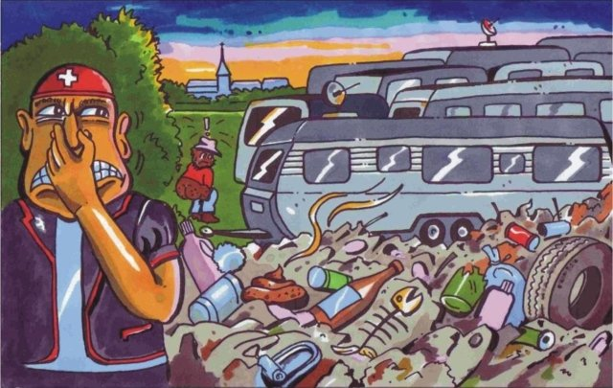
Nils Fiechter – Adrian Spahr, [bez jména], 2018

Slide 15
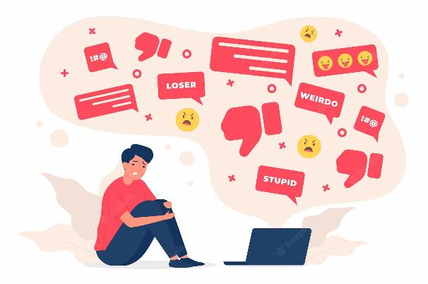
šikana X hate speech

Slide 16
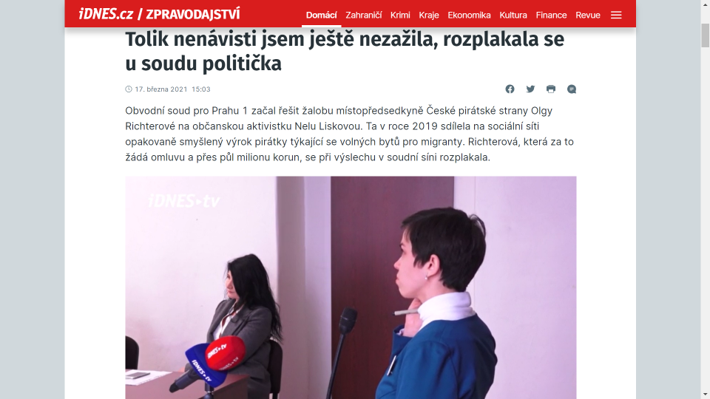
šikana – hate speech

Slide 17
Jak poznáme hate speech?

Slide 18
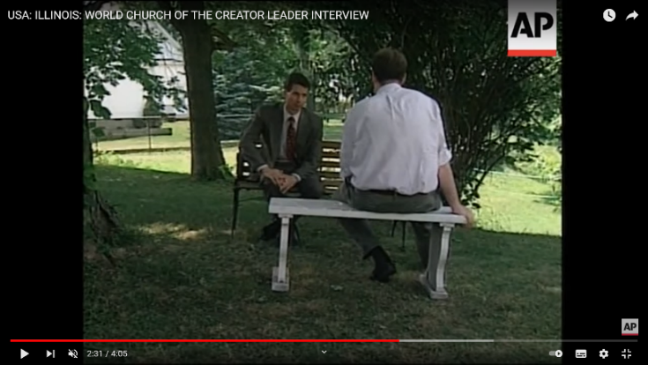
Hate speech jako výraz nenávisti?
Matthew Hale, rozhovor pro agenturu AP, 1999

Slide 19
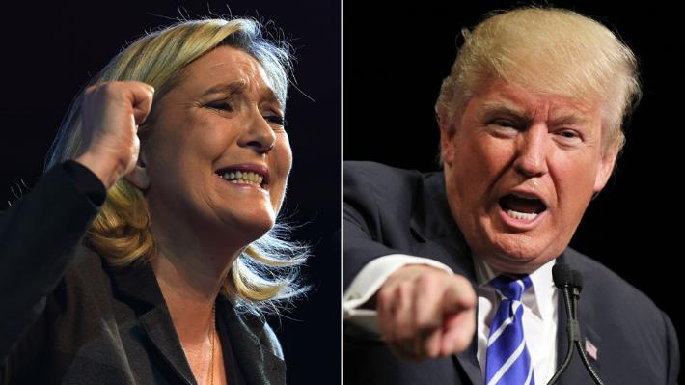
Hate speech jako výraz nenávisti?
¬ emoce

Slide 20
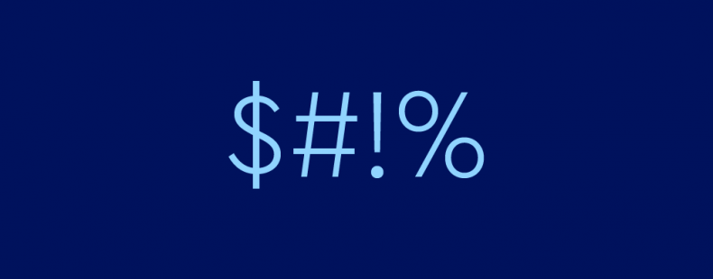
Hate speech jako výraz nenávisti?
¬ expresivita

Slide 21
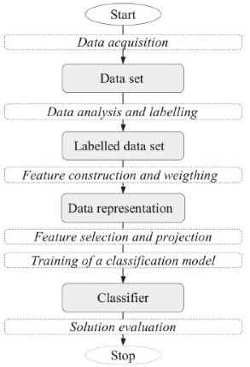
represe
HaterNet
Spanish National Office Against Hate Crimes of the Spanish State Secretariat for Security

Slide 22
Nenávistné projevy: kontextová závislost obsahu
Islám v ČR nechceme – logo

Slide 23
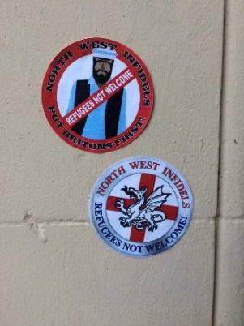
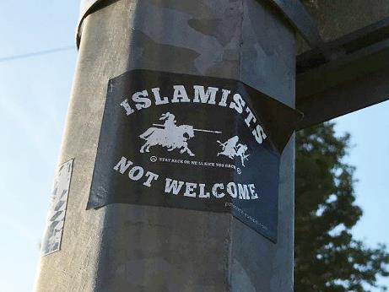
Nenávistné projevy: kontextová závislost obsahu
Coventry, 2016

Slide 24
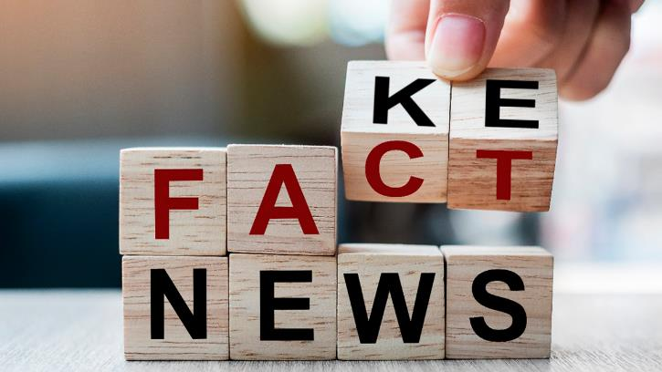
Hate speech a fake news

Slide 25
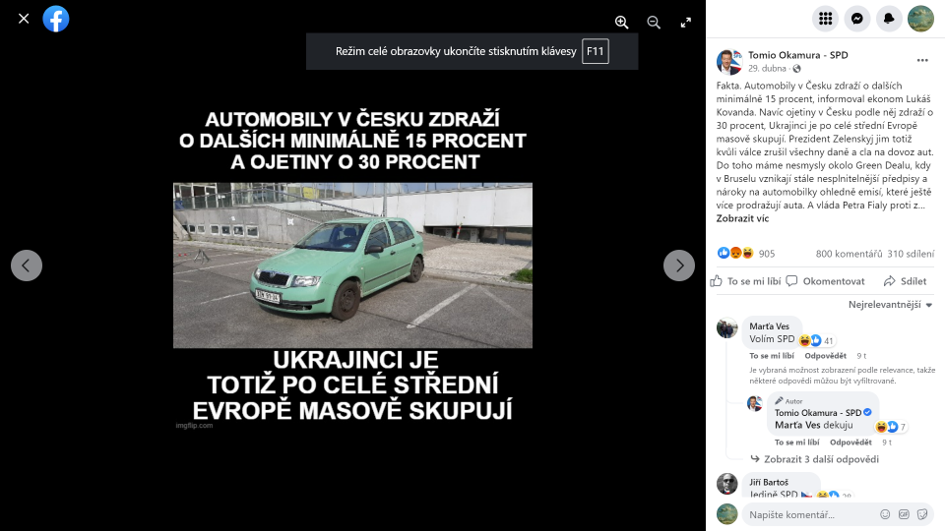
Hate speech – Fake news
XXXX
Tomio Okamura

Slide 26
Hate speech – Fake news
obsah výroku: nepravda
účinek výroku: nenávist
nepravda ↔ nenávist

Slide 27
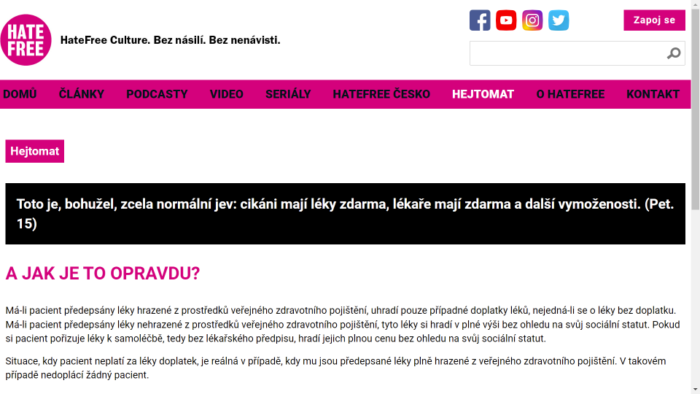
prevence: dezinformace

Slide 28
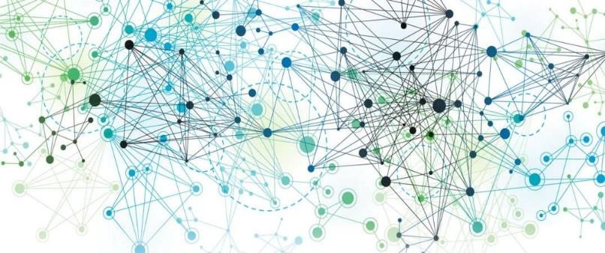
systém hodnot?

Slide 29
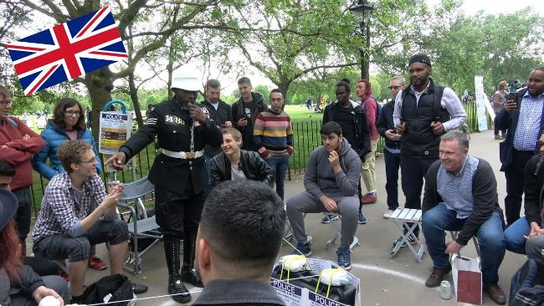
Svoboda slova
Speakers‘ Corner, debata o Brexitu, 2019

Slide 30
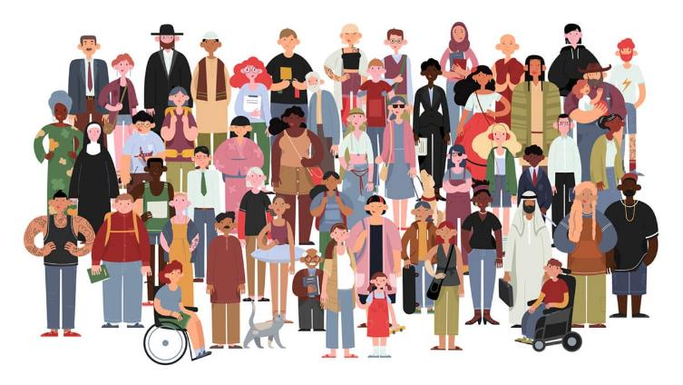
Rovnost všech

Slide 31
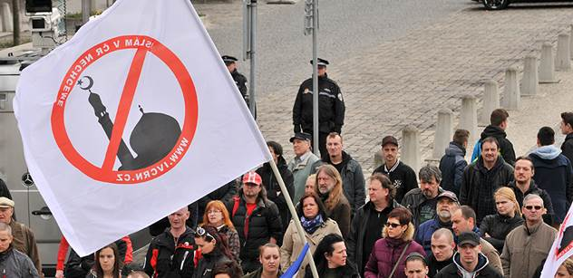
Svoboda slova
Demonstrace iniciativy Islám v ČR nechceme, nedatováno

Slide 32
Listina základních práv a svobod
Článek 17:
(2) Každý má právo vyjadřovat své názory slovem, písmem, tiskem, obrazem nebo jiným způsobem, jakož i svobodně vyhledávat, přijímat a rozšiřovat ideje a informace bez ohledu na hranice státu. (3) Cenzura je nepřípustná.
Článek 15 (2) Svoboda vědeckého bádání a umělecké tvorby je zaručena.
Článek 3 (1) Základní práva a svobody se zaručují všem bez rozdílu pohlaví, rasy, barvy pleti, jazyka, víry a náboženství, politického či jiného smýšlení, národního nebo sociálního původu, příslušnosti k národnostní nebo etnické menšině, majetku, rodu nebo jiného postavení.
Článek 17 (4) Svobodu projevu a právo vyhledávat a šířit informace lze omezit zákonem, jde-li o opatření v demokratické společnosti nezbytná pro ochranu práv a svobod druhých, bezpečnost státu, veřejnou bezpečnost, ochranu veřejného zdraví a mravnosti.

Slide 33
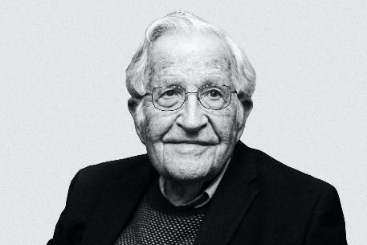
Noam Chomsky:
„Goebbels podporoval svobodu projevu u názorů, které se mu líbily. Stejně tak Stalin. Pokud nevěříme ve svobodu projevu pro lidi, kterými pohrdáme, nevěříme v ni vůbec.„
Manufacturing Consent: Noam Chomsky and the Media, 1992 (Mark Achbar – Peter Wintonick)

Slide 34
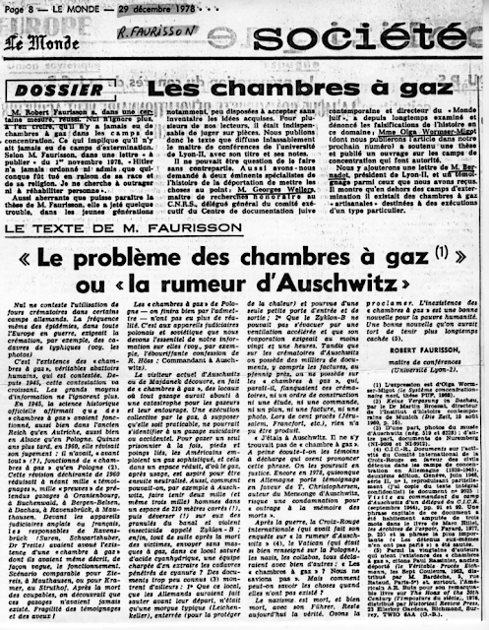
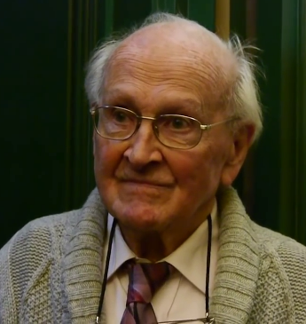
Robert Faurisson

Slide 35
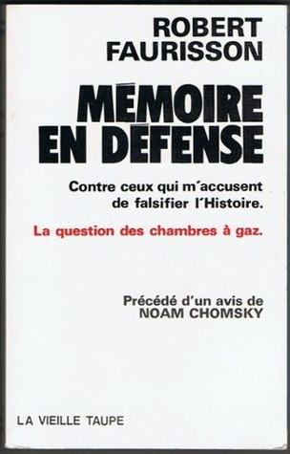
R. Faurisson,
Mémoire en défense contre ceux qui m'accusent de falsifier l'histoire,
Paris 1980

Slide 36
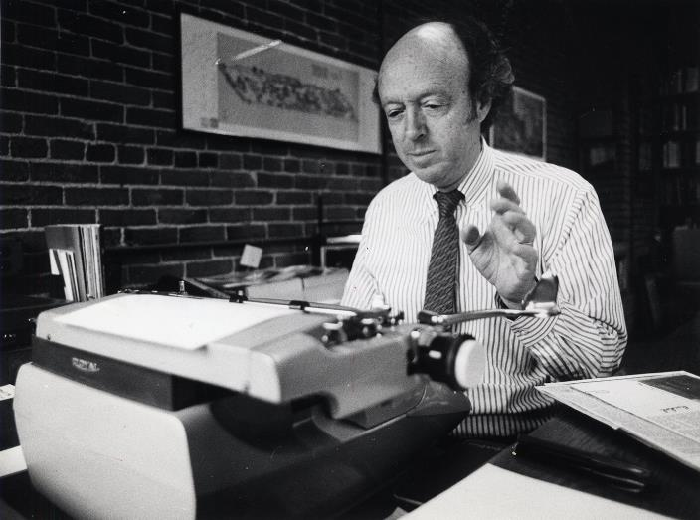
Anthony Lewis
The New York Times

Slide 37
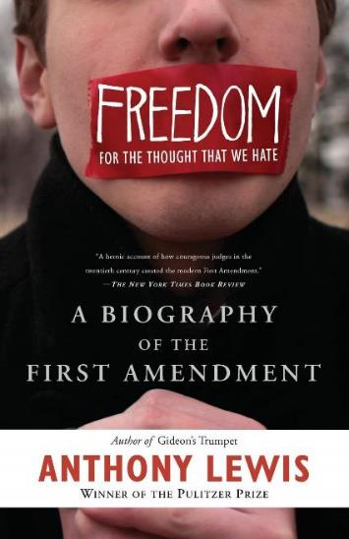
A. Lewis,
Freedom for the thought that we hate : a biography of the First Amendment,
New York: Basic Books, 2009
„Jedním z argumentů pro povolování nenávistných projevů je, že díky němu si uvědomujeme, že existují hrůzné názory, a že posiluje odhodlání proti těmto názorům bojovat.“

Slide 38
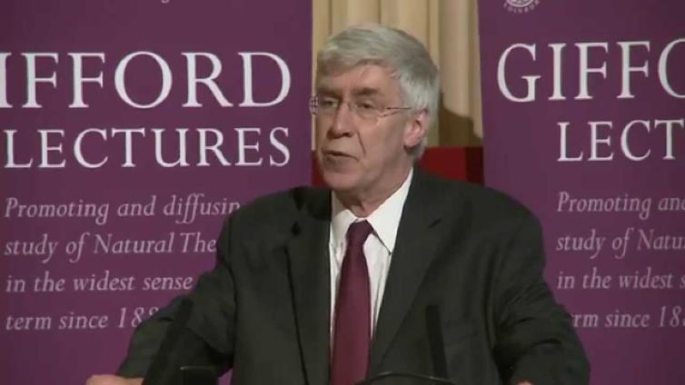
Jeremy Waldron
New York University School of Law

Slide 39
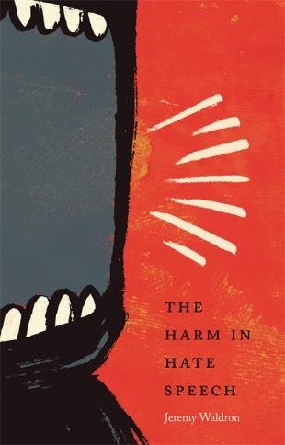
„Podstata mého argumentu spočívá v tom, že je třeba si uvědomit i toto nebezpečí – škody způsobené očerňováním a hanobením – spolu se známějším zlem teroru, žhářství a násilí.“
J. Waldron, The Harm in Hate Speech, Cambridge (Mass.): Harvard UP, 2014

Slide 40
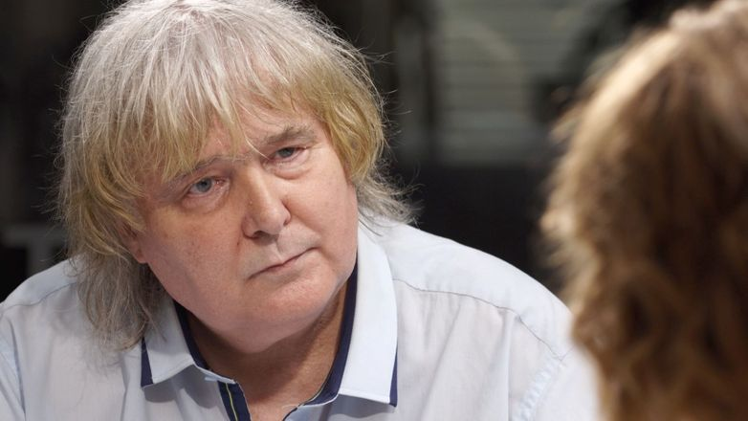
„Normální lidé by uvítali, kdyby hlas cig**a měl jinou váhu.“
Petr Cibulka, DVTV
rozhovor s Danielou Drtinovou, 22. 9. 2021

Slide 41
„Co je na tom protižidovského?“
Vladimíra Vítová, DVTV
rozhovor s Michaelem Rozsypalem, 2. 9. 2021

Slide 42
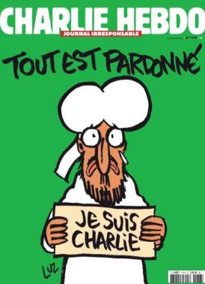
Dilema

Slide 43
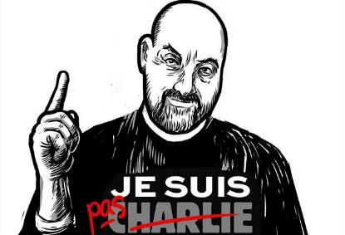
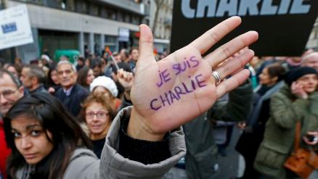
Dilema
Když jsem viděl „karikatury“ časopisu Charlie Hebdo, silně připomínající znevažující obrázky Židů v antisemitském tisku, vnímal jsem je nejen jako urážku posvátných symbolů tu islámu, tu křesťanství, nýbrž také jako porušení zásadní hodnoty naší kultury, kterou je úcta k druhým – hodnoty, která není nižší než svoboda tisku.
Tomáš Halík, Lidové noviny, 12. ledna 2015

Slide 44
rizika spojená s omezováním a neomezováním hate speech

Slide 45
Rizika spojená s šířením HS
Nenávist jako účinek:
1. perlokuční rizika
2. ilokuční rizika

Slide 46
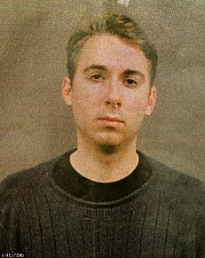
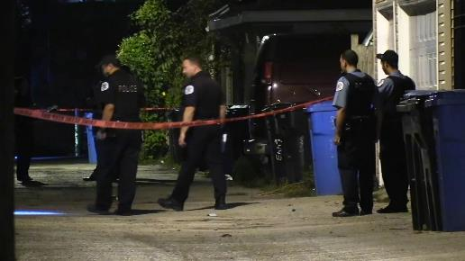
rizika spojená s šířením HS: perlokuce
Benjamin Nathaniel Smith,
Chicago, 1999

Slide 47
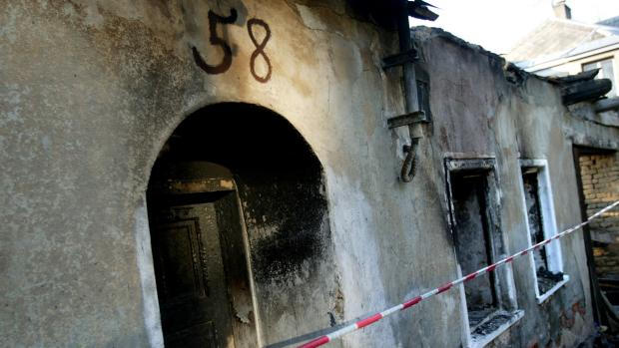
rizika spojená s šířením HS: perlokuce
Vítkov, 2009

Slide 48
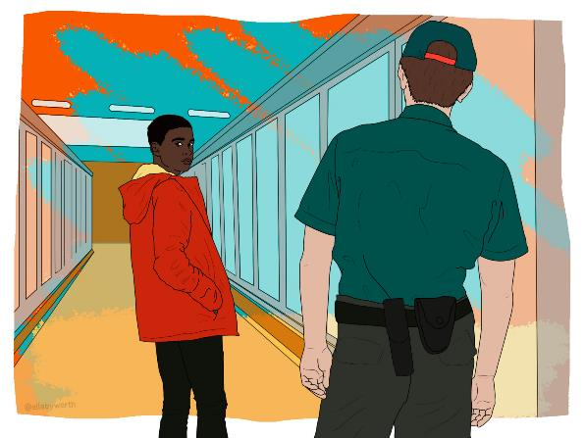
rizika spojená s šířením HS: ilokuce

Slide 49
rizika spojená s šířením HS: ilokuce

Slide 50
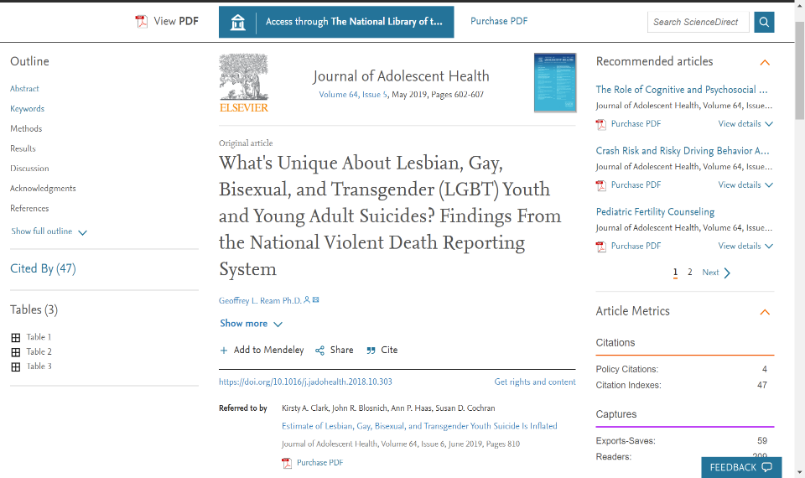
rizika spojená s šířením HS: ilokuce

Slide 51
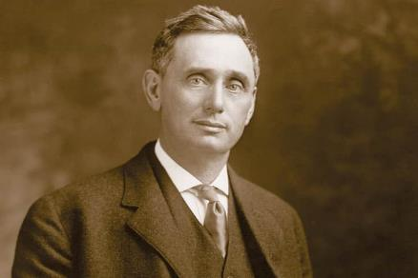
Více, ne méně řeči
„Pokud je čas odhalit prostřednictvím diskuse lži a omyly, odvrátit zlo výchovnými procesy, nápravou je více řeči, nikoli vynucené mlčení.“
Louis Brandeis
(výrok v rámci disentního stanoviska
k případu Whitneyová v. Kalifornie, 1927)

Slide 52
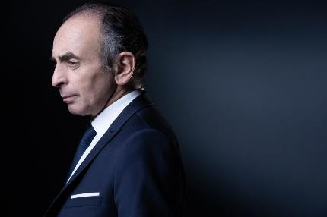
„V třicátých letech srovnávali nejprozíravější autoři … nacismus s islámem.”
Éric Zemmour, 30. září 2019, France bleu

Slide 53
Rizika spojená s omezováním svobody slova
1. volná výměna myšlenek dovoluje
nejlépe dosáhnout pravdy

Slide 55
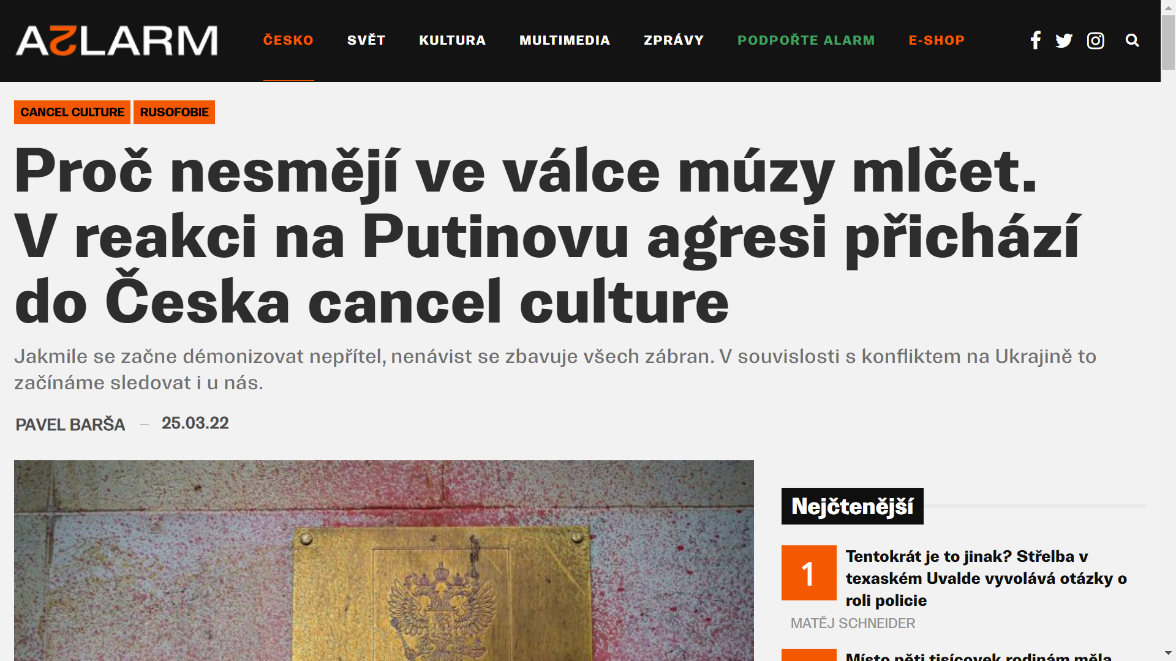

Slide 56
Rizika spojená s omezováním svobody slova
1. volná výměna myšlenek dovoluje
nejlépe dosáhnout pravdy
2. svoboda slova v případě hate speech
umožňuje její kontrolu

Slide 58
Rizika spojená s omezováním svobody slova
1. volná výměna myšlenek dovoluje
nejlépe dosáhnout pravdy
2. svoboda slova v případě hate speech
umožňuje její kontrolu
3. člověk bez svobody slova ztrácí důstojnost

Slide 59
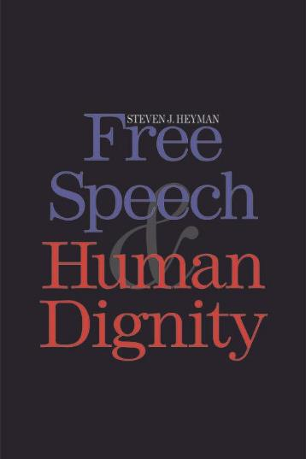
Steven J. Heyman,
Free Speech and Human Dignity,
New Haven: Yale University Press, 2008
„V této knize rozvíjím humanistickou teorii Prvního dodatku neboli teorii založenou na kategorii lidských práv. Podle tohoto pojetí Ústava nechrání svobodu projevu pouze z instrumentálních důvodů... Svoboda projevu je naopak přirozeným právem, které má své kořeny v lidské důstojnosti a autonomii.“

Slide 60
Rizika spojená s omezováním svobody slova
1. volná výměna myšlenek dovoluje
nejlépe dosáhnout pravdy
2. svoboda slova v případě hate speech
umožňuje její kontrolu
3. člověk bez svobody slova ztrácí důstojnost
4. narušení atmosféry dialogu

Slide 62
Rizika spojená s omezováním svobody slova
1. volná výměna myšlenek dovoluje
nejlépe dosáhnout pravdy
2. svoboda slova v případě hate speech
umožňuje její kontrolu
3. člověk bez svobody slova ztrácí důstojnost
4. narušení atmosféry dialogu
5. automatizace cenzury: cancel culture

Slide 63
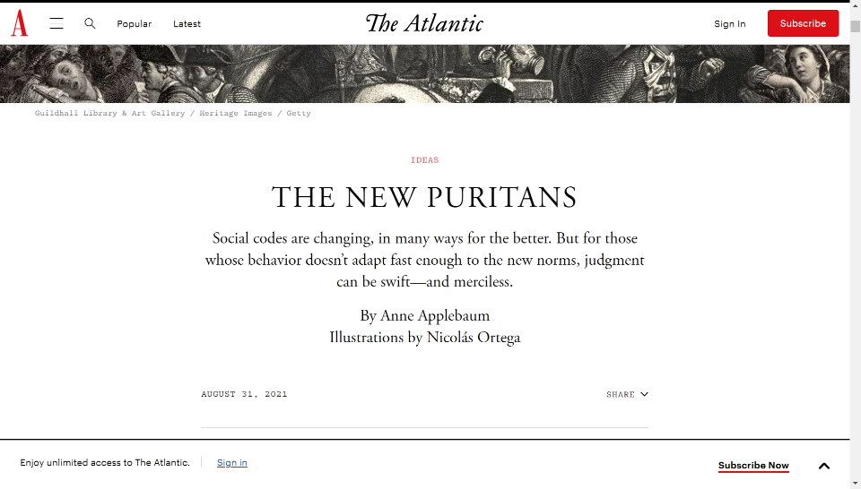

Slide 64
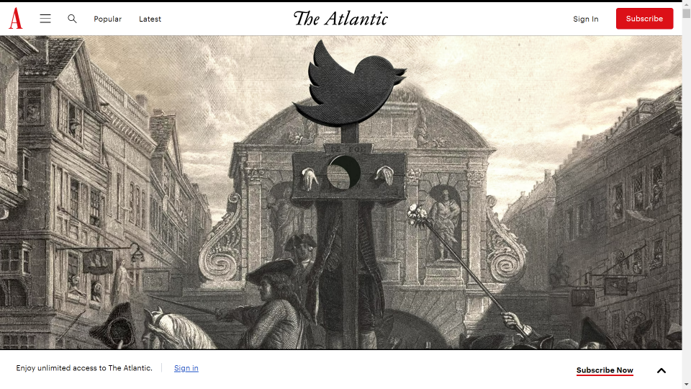

Slide 65
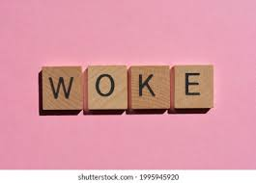
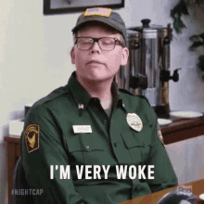

Slide 67
Hate speech: otázka lidských práv?

Slide 68
Hate speech: otázka lidských práv?

Slide 69
prevence: korektnost X vědomí rizik

Slide 70
Hate speech v umění
Louis-Ferdinand Céline,
Bagatelles pour un massacre,
Paris, 1937

Slide 71
Hate speech v umění

Slide 72
Hate speech v umění

Slide 73
Hate speech v umění
Sergej Lukjaněnko,
Noční hlídka,
přel. L. Dvořák, Praha: Argo, Triton, 2016

Slide 74
Hate speech v umění
„Podporujeme naši armádu, která jedná maximálně jasně, profesionálně a obětavě.“ Otevřený dopis účastníků mezinárodního literárního festivalu Hvězdy nad Donbasem, 28. února 2022

Slide 75
Hate speech v umění

Slide 76
Hate speech v umění
Publikace ve významném nakladatelství
je formou veřejného uznání autora. Může vést k:
1. bagatelizaci výroků autora
2. jejich tolerování
3. posílení pozice autora jako důvěryhodné ilokuční autority

Slide 77
Zločiny z nenávisti (Hate Crimes)
Matthew Shepard (1976 – 1998)

Slide 78
Zločiny z nenávisti (Hate Crimes)
Russell Henderson a Aaron McKinney,
soudní přelíčení 1999

Slide 79
Zločiny z nenávisti (Hate Crimes)
Matthew Shepard and James Byrd, Jr.
Hate Crimes Prevention Act (2009)

